Slide 1
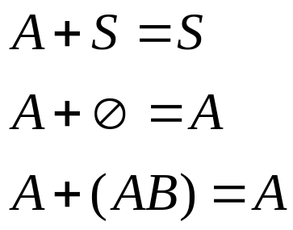
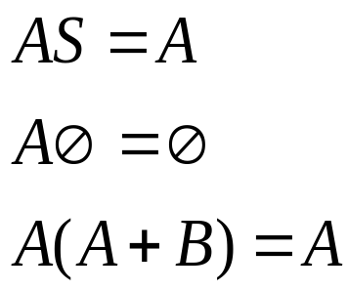
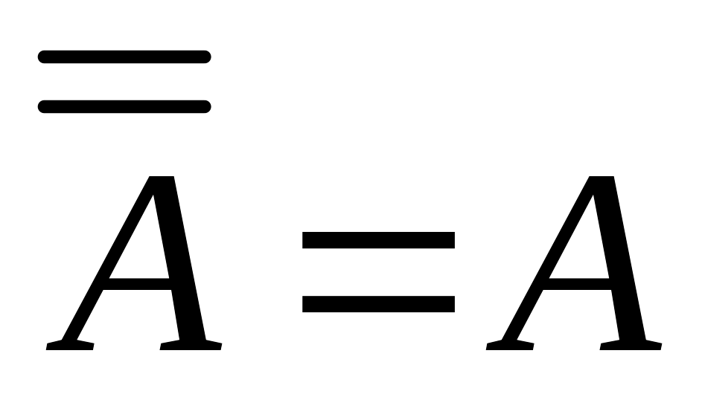
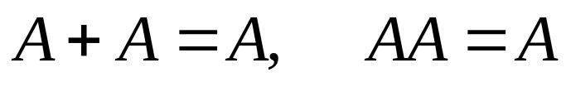




运算律
吸收律
重余律
幂等律
差化积

Slide 2


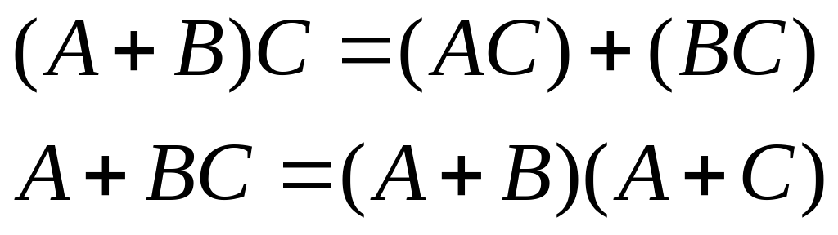
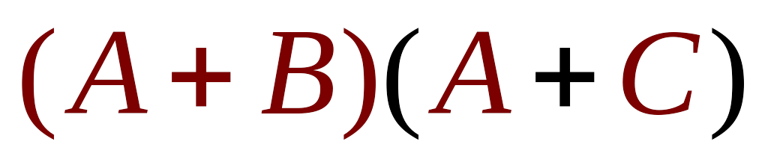
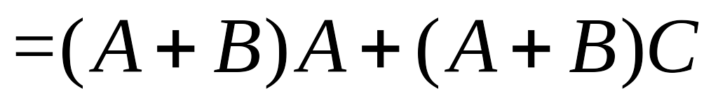
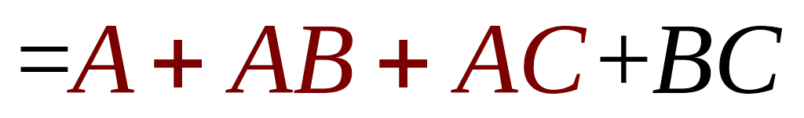
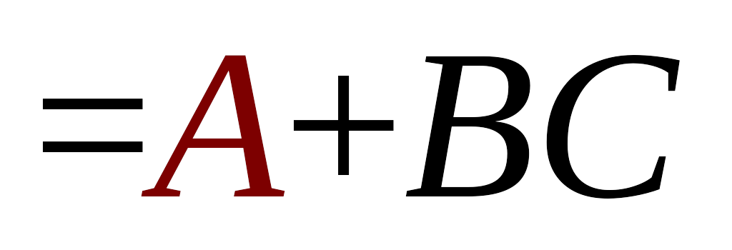
交换律
结合律
分配律

Slide 3
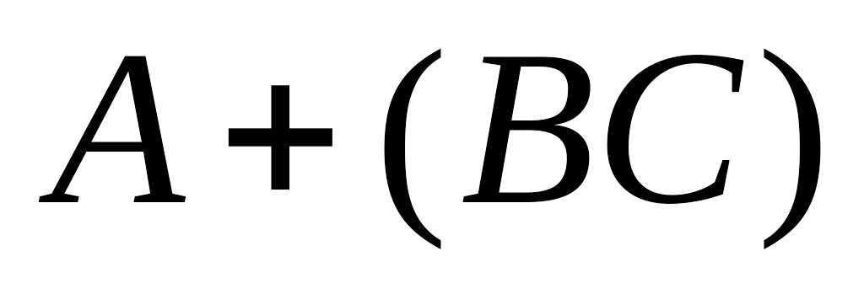
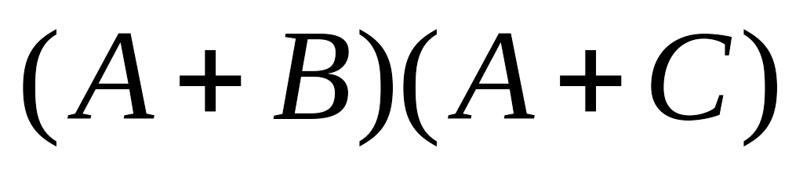
B
分配律图示
A
A
C
B
A
C

Slide 4
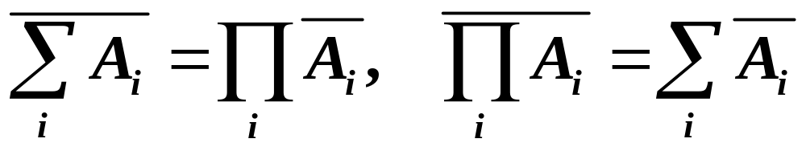
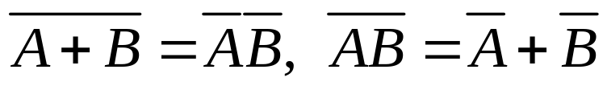
反演律
德莫根(De Morgan)公式
特别地:
运算顺序: 逆交并差，括号优先

Slide 5
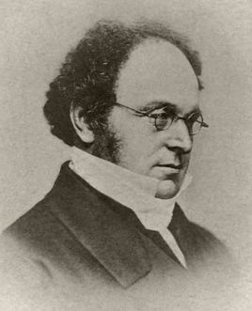
分析学、代数学、数学史及逻辑学等方面作出重要的贡献。
对当时19世纪的数学具有相当的影响力。
德·摩根在1835年所写的《代数学基础，为微分学做准备，适用于中学的高年级》，1859年由中国数学家李善兰和英国人烈亚力译成中文，定名为《代数学》，这是中国第一本代数学书籍。
德·摩根
Augustus de Morgan
英国 1806-1871

Slide 6
事件
运算
对应
集合
运算

Slide 7
例 利用事件关系和运算表达多个事件的关系
A ,B ,C 都不发生 =
逆：A ,B ,C 至少有一个发生
A ,B ,C 不都发生 =
至少有一个不发生
逆： A ,B ,C 都 发生
Notes:
1 找逆事件，写成逆事件的逆；2 不都发生，即至少有一个不发生，即至少有个事件的逆事件发生。

Slide 8
例 对于任意两事件A，B，下面正确的是
(1) (A+ B)-B =A
(2) (A- B)-B =A-2B
(3) A[(A+ B)-B] =A-B

Slide 9
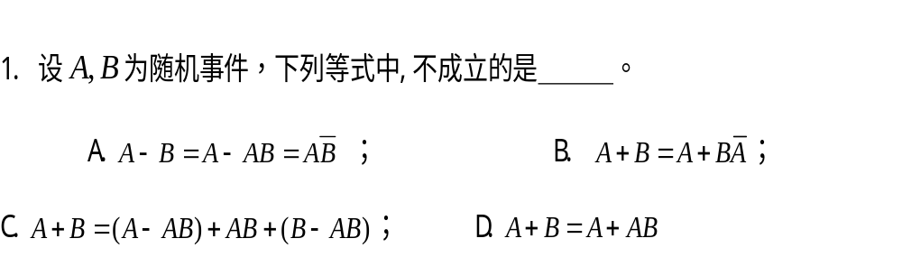
Notes:
D

Slide 10
例 化简事件

Slide 11
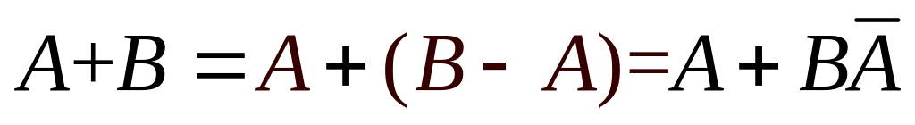


A+B+C表示为互不相容的事件之和。
两个互不相容事件之和
C

Slide 12
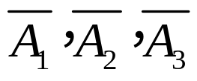
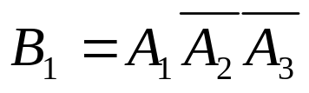
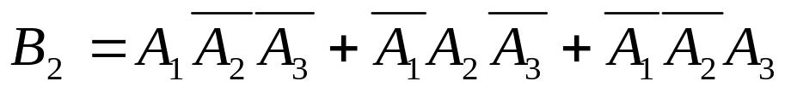
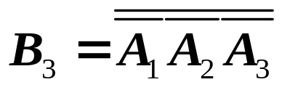
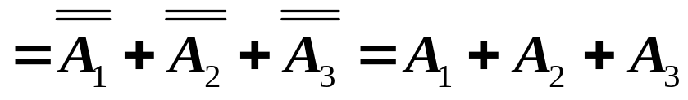
例 重复投掷一枚匀称的硬币三次，记录投掷结果。
设A_{i}=“第i次投掷出现正面”，i=1,2,3.
试用A_{1，}A₂，A₃描述下列各个事件：
(1)只第一次出现正面(B₁)；(2)只出现一次正面(B₂)；
(3)至少出现一次正面(B₃)；(4)出现正面不多于一次(B₄)。

